Slide 1
第三章
弹性理论

Slide 2
本章的重点和难点
需求价格弹性的点弹性与弧弹性公式
需求价格弹性的几何意义
需求弹性的类型
影响需求弹性的因素
需求价格弹性与收益的关系
需求的收入弹性和交叉弹性
供给弹性的几何意义

Slide 3

一、 弹性的概念及计算
弹性(Ｅlasticity)——当经济变量之间存在依存关系时，一个变量对另一个变量的敏感程度（即一个变量的变化对另一个变量变化之比）
弹性系数 ＝
因变量的相对变化（％）
自变量的相对变化（％）

Slide 4
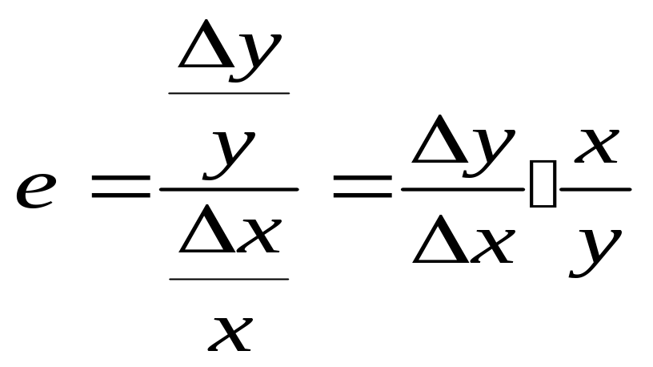
弹性系数的公式
若两个经济变量之间的关系为Y=f（X），以ΔX、 ΔY分别表示X和Y的变化量，以e表示弹性系数，则弹性系数的公式为:
(1)

Slide 5
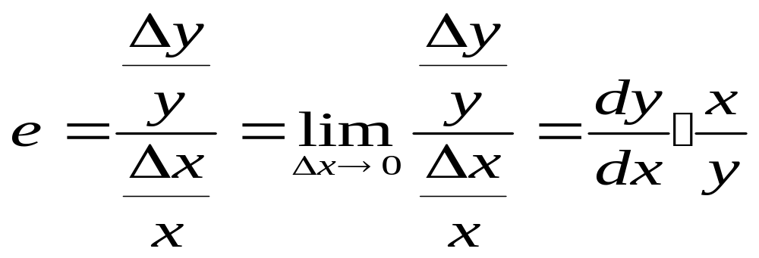
如果经济变量可以连续变动，则当ΔX趋于零时，弹性公式可表示为：
(2)

Slide 6
通常将（１）称为弧弹性（Arc Elasticity）它只是近似地测定函数在某一区间平均弹性；
将（２）称为点弹性（Point Elasticity），它可以精确地测定函数在某一点（X,Y）的弹性。

Slide 7
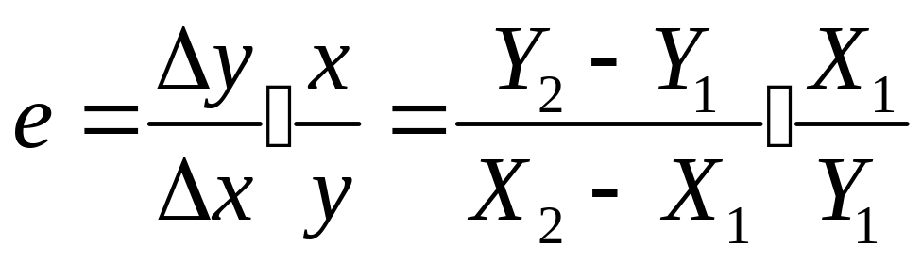
弧弹性的中点公式
由于在计算弧弹性时，即使是在函数的同一区间内，由于自变量变动的方向不同，其弹性系数也会不同。例如，在（X₁，Y₁）和（X₂，Y₂）这一区间内，当自变量由X1变为X2 时，其弹性系数为：

Slide 8
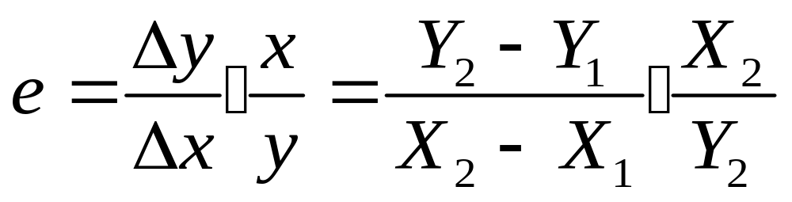
而当自变量由X₂变为X₁ 时，其弹性系数为：

Slide 9
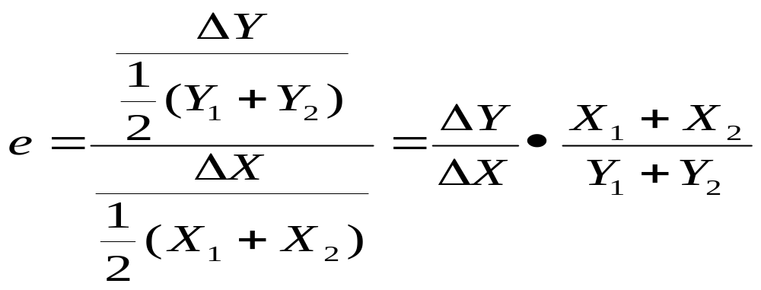

为了解决这一问题，人们选择自变量和因变量在变动范围内的均值来作为变动的基点，这样，在同一区间内，不论自变量的变动方向如何，所计算出的弹性系数都是相同的。弧弹性中点公式为：

Slide 10
弹 性 的 特 点
弹性是两个相对量的比值，它表示自变量变化1%会导致因变量变化e%，而不是两个经济变量绝对量的比值，即不是Δ Y /Δ X，原因有：
1 . Δ Y /Δ X的值与X和Y的单位有关，X和Y的
单位发生变化，其比值就会发生变化，从
而影响人们的判断；
2. 绝对量的比值与函数关系有关，这样不同的
函数关系就无从比较。

Slide 11
二、需求弹性
用来度量影响需求的诸因素（自变量）发生变化以后，需求量（因变量）作出的反映程度或敏感程度，即商品自变量变化一个百分点，需求量变化的百分点数。
需求弹性可分为需求的价格弹性、需求的收入弹性和需求的交叉弹性等。其中，需求的价格弹性又被简称为需求弹性。

Slide 12
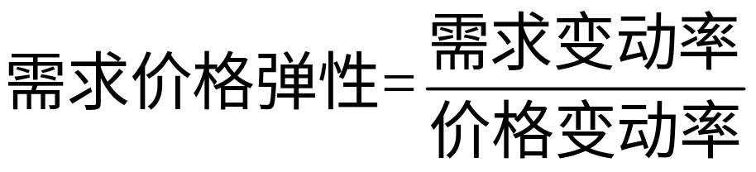
１、需求价格弹性
（1）需求价格弹性的含义
需求的价格弹性（Price Elasticity of Demand）表示一定时期内一种商品的需求量的相对变动对于该商品的价格的相对变动的反应程度。即：

Slide 13
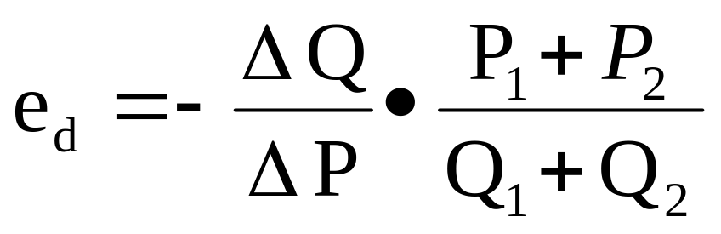
（２）需求弧弹性
需求弧弹性 表示某商品需求曲线上两点之间需求量的相对变动对于价格的相对变动的反应程度。假设需求函数为Q=f（P），以e_{d}表示需求弹性系数，则需求弧弹性公式为：

Slide 14
（３）需求的点弹性
需求的点弹性 表示的是需求曲线上某一点的弹性。它衡量在需求曲线上某一点上的需求量的无穷小的变动率对于价格的无穷小的变动率的反应程度。

Slide 15
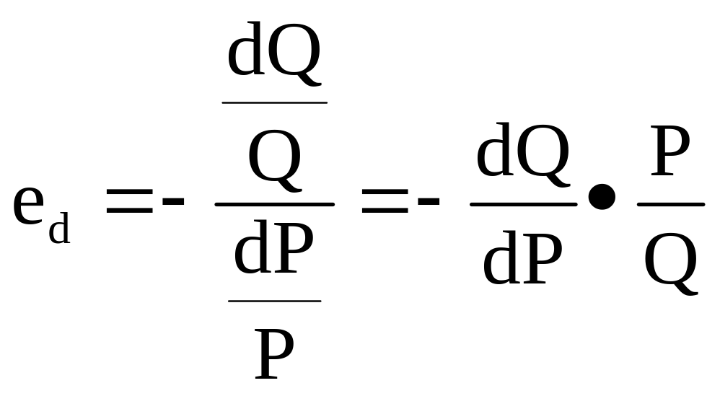
假定需求函数为 Q=f(P)，以dQ和dP分别表示需求量和价格的无穷小的变动量，以e_{d}表示需求弹性系数，则需求点弹性的公式为：

Slide 16
例：
下表是需求函数Ｑ_{d}=500-100P在一定价格范围内的需求表：
价格（元） | １ | ２ | ３ | ４ | ５
需求量 | ４００ | ３００ | ２００ | １００ | ０
（１）求出价格２元和４元之间的需求的价格弧弹性。
（２）求Ｐ＝２元时的需求价格点弹性。

Slide 17
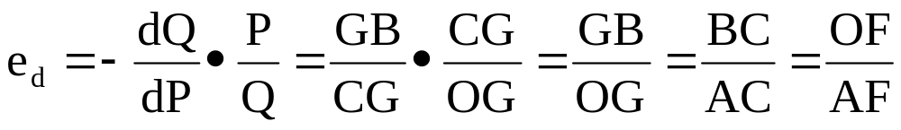
（4）需求价格点弹性的几何意义
P
A
C
F
O
Q
G
B

Slide 18
（5）几何推导的结论
线性需求曲线上任何一点的点弹性，都可以通过由该点分别向价格轴或数量轴引垂线的方法求得。而且，曲线上点的位置越高，其点弹性系数值就越大；反之，则越小。

Slide 19
（6）在一条线性需求曲线上表示点弹性的五种类型
ed= ∞
A
e_{d}>1
ed=1
ed<1
C
ed=0
O
B

Slide 20
（7）需求价格弹性的类型（五种）
P
Q=f(P)
P
ed=0
ed →∞
Q=f(P)
Q
（a）
（b）
需求完全无弹性（Perfectly Inelastic）
需求完全富有弹性（Perfectly Elastic）

Slide 21
P
它表示需求的变动率与价格的变动率始终是相等的。具有单一弹性的需求曲线是一条正双曲线。
ed ＝1
Q=f(P)
（c）
单位弹性
（Unitary Elastic）

Slide 22
P
当0 <ed <1时，称为缺乏弹性。它表示需求量的变动率小于价格的变动率。缺乏弹性的需求曲线是一条相对陡峭的曲线。
0 <ed <1
Q=f(P)
Q
(d)
需求缺乏弹性
（Inelastic）

Slide 23
P
当1 <ed <∞时，称富有弹性。它表示需求量的变动率大于价格的变动率，即相对于价格的变动幅度而言，需求量的变动幅度较大。富有弹性的需求曲线是一条相对平坦的曲线。
1 <ed < ∞
Q=f(P)
Q
（e）
需求富有弹性（Elastic）

Slide 24
（8）影响需求弹性的因素
• 商品的可替代性
• 商品用途的广泛性
• 对消费者生活的重要程度。在美国食物为0.58，
书报为0.34，汽车为1.14，家具为1.26
• 商品在全部支出中所占的比重
• 价格变动持续时间的长短

Slide 25
（9）需求的价格弹性和厂商的销售收入
之一
① Ed ＞1，１％↓，５％↑
＝〉ＴＲ↑ ＝〉Ｐ和ＴＲ成反方向变化
② Ed ＜1， １％↓，５％ ↓
＝〉ＴＲ↓ ＝〉Ｐ和ＴＲ成同方向变化
③ Ed = 1 ，１％↓，１％↑
＝〉ＴＲ不变 ＝〉Ｐ的变化对ＴＲ无影响

Slide 26
之二：TR=P×Q（假定销售量=需求量）
① Ed ＞1 ＝〉Ｐ↓， TR↑
＝〉P和TR反向变化（如图）
P
D
Ｐ_{１}
—
Ｐ₂
+
O
Q_{１}
Q₂
Q

Slide 27
② Ed ＜1 ＝〉Ｐ↓， TR ↓
＝〉P和TR同向变化（如图）
P
D
Ｐ_{１}
+
Ｐ₂
—
O
Q_{１}
Q₂
Q

Slide 28
  ③ Ed = 1 ＝〉P的变化对TR没有影响（如图）
P
D
Ｐ_{１}
Ｐ₂
O
Q_{１}
Q₂
Q

Slide 29
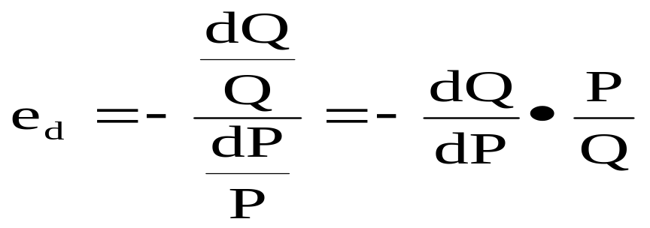
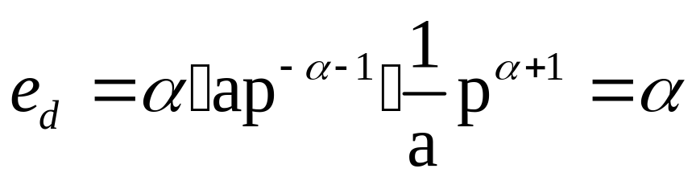
数学推导
由 Q^{d}=ap^{- α}和
得：
∴ α =1 , ∴ Q^{d}= ap⁻ ¹
TR = P·Q = P · ap⁻ ¹ = a ^{(常数）}

Slide 30
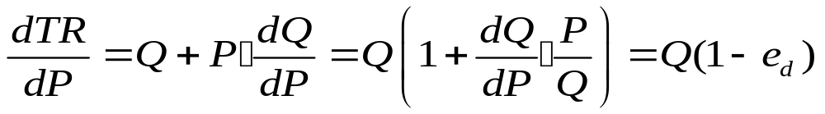
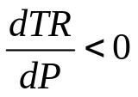


  之三：
  令TR=P ×Q（P），解：
  结论：
  当e_{d}＞1时， ， P↑，TR↓；
  当e_{d} ＜ 1时， ， P↑，TR ↑ ；
  当e_{d}=1时， , P↑或↓ ，TR不变。

Slide 31
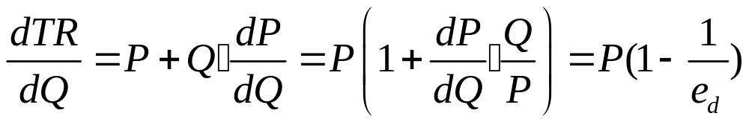
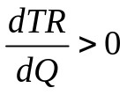
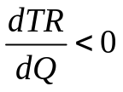
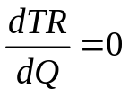
  之三：
  令TR=P(Q) ×Q，解：
  结论：
  当e_{d}＞1时， ， P↑，TR↓；
  当e_{d} ＜ 1时， ， P↑，TR ↑ ；
  当e_{d}=1时， , P↑或↓ ，TR不变。

Slide 32
图示
P
e_{d}>1
ed=1
ed<1
①
TR
Q
②
④
O
③
Q

Slide 33


Slide 34
价格变化对销售收入的影响
（列表说明）
收
入
e_{d} > 1
e_{d} = 1
e_{d} < 1
e_{d} = 0
e_{d} = ∞
弹性
价格
降价
增加
不变
减少
与价格同比例下降
不会降价
涨价
减少
不变
增加
与价格同比例上升
减少为零

Slide 35
思 考
如果考虑到提高生产者的收入，那么对农产品和电视机、录像机一类的高档消费品是采取提价还是降价的办法？为什么？
判断：
  如果需求曲线是一条直线，则直线上各点的需求价格弹性是一样的。
  价格上涨，需求下降，需求下降，价格下跌，这一说法对吗。

Slide 36
当一年气候变得风调雨顺时，农民应该喜还是忧？
设我国居民对新汽车需求的价格弹性是 1.2，收入弹性是3.0，计算：
  在其他条件不变的情况下，价格提高3%对需求的影响
  在其他条件不变的情况下，收入提高2%对需求的影响
  设价格提高8%，收入增加10%，如果2017年新汽车的销售量为800万辆。利用弹性系数估算2018年新汽车的销售量。

Slide 37
一城市乘客对公共汽车票价需求的价格弹性为0.6，票价1元，日乘客55万人。当局计划将提价后净减少的日乘客量控制为10万人，新的票价为多少？

Slide 38
2、需求的收入弹性
（1）需求的收入弹性的含义及计算公式
需求的收入弹性（Income Elasticity of Demand），是指在其他因素不变的情况下，商品需求量对消费者收入变动的反应程度或敏感程度，用需求量的变动率与消费者收入的变动率比值来表示。
需求的收入弹性也有点弹性与弧弹性之分

Slide 39
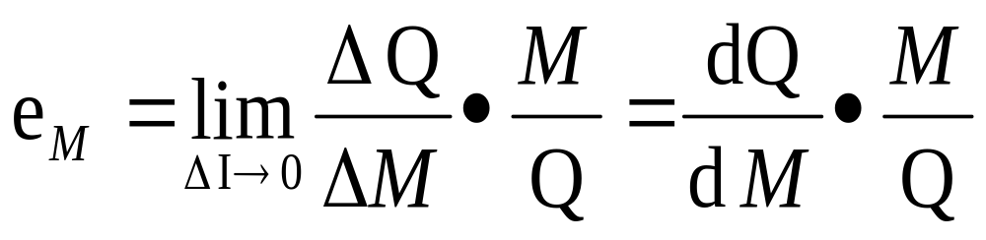
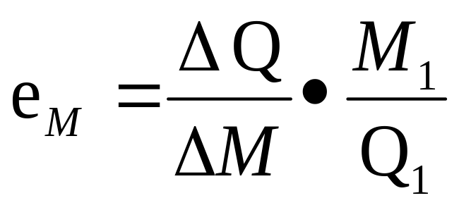
需求的收入弹性公式
点弹性公式
弧弹性公式

Slide 40
（2）需求的收入弹性与商品的档次
需求的收入弹性在一般情况下为正值，但也可能是负值或零。根据需求的收入弹性系数值的大小，可将其分为不同的类型，并据此对商品的性质或档次进行分类

Slide 41
①当0 <e_{M}<1时，称收入缺乏弹性。它表示消费者收入的变动引起商品的需求量呈同方向变动，但需求量的变动率小于收入的变动率。收入缺乏弹性的恩格尔曲线（收入—需求曲线Q=f（I））向右上方倾斜，且斜率相对较大。（恩格尔曲线是表明一种商品的需求量与总收入关系的曲线）
M
EC
0 <eI <1
O
Q

Slide 42
②当e_{M}＝0时，称收入无弹性。它表示需求量对收入变化无反应，即无论收入怎样变化，需求量均不变。这类商品的恩格尔曲线垂直于横轴。
M
EC
eM=0
O
Q

Slide 43
③当e_{M}＝1时，称收入单位弹性。它表示收入变动引起需求同方向变动，且需求量的变动率始终等于收入的变动率。其恩格尔曲线是一条向右上方倾斜且经过原点的直线。
M
EC
eM ＝1
O
Q

Slide 44
④当e_{M}>1时，称收入富有弹性。它表示收入变动引起需求同方向变动，且需求量的变动率大于收入的变动率。其恩格尔曲线向右上方倾斜且相对平坦，斜率较小。
M
EC
eM > 1
O
Q

Slide 45
⑤当e_{M}<0时，称收入负弹性。它表示收入变动引起需求量呈反方向变动。其恩格尔曲线向右下方倾斜。
M
EC
eM < 0
O
Q

Slide 46
E_{I}和商品的分类
根据需求的收入弹性的是正值还是负值，我们可以将商品分为两大类：
正常品和劣等品

Slide 47
正常商品
正常商品（Normal Goods），即e_{Ｍ}>0的商品 。绝大多数商品都是正常商品 。
正常商品又可分为两类，一是指0 <e_{Ｍ} <1，这类商品称为必需品（Necessities）；二是e_{Ｍ}>1，我们称之为奢侈品（Luxuries），如高档家电、旅游等。

Slide 48
低 档 商 品
低档商品（Inferior Goods），它是指
eＭ<0，即具有收入负弹性的商品，如人造黄油。

Slide 49
恩 格 尔 定 理
德国统计学家N·恩格尔根据他对一些消费统计资料的研究，提出了一个定理：随着收入的增加，食物支出在全部支出中所占的比重越来越小，即恩格尔系数是递减的。恩格尔系数是用于食物的支出与全部支出之比。

Slide 50
恩格尔定理与需求的收入弹性
恩格尔系数可以反映一国或一个家庭的富裕程度。一般说来，恩格尔系数越高，富裕程度越低；反之，亦反是。
一般把 恩格尔系数在0.4以下作为生活达到富裕水平的标准。
恩格尔定理说明了生活必需品（食物）的收入弹性小。恩格尔系数越小，富裕程度越高，反之越低。
此外富裕程度还可用另两个标准来衡量：耐用消费品存量和旧衣服新的程度。

Slide 51
3、需求的交叉弹性
（1）需求的交叉弹性的含义及计算公式
需求的交叉弹性（Cross Elasticity of Demand）是指在其他条件不变的情况下，一种商品的需求量对另一种商品价格变动的反应程度或敏感程度。假设商品X的需求量Q_{X}是它的相关商品Y的价格P_{Y}的函数，即Q_{X} =f（ P_{Y} ），则：

Slide 52
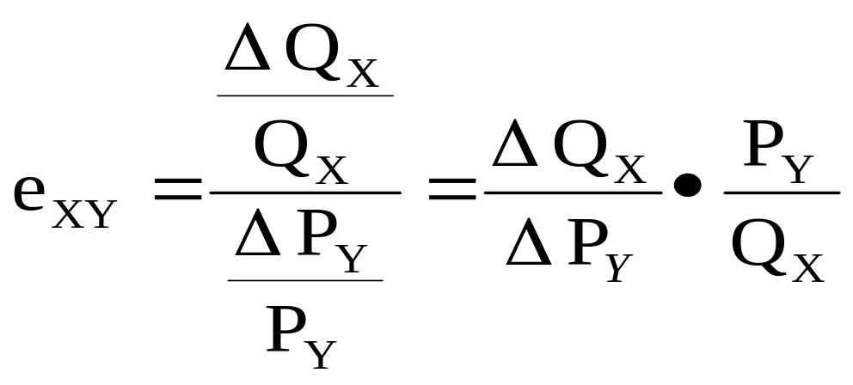
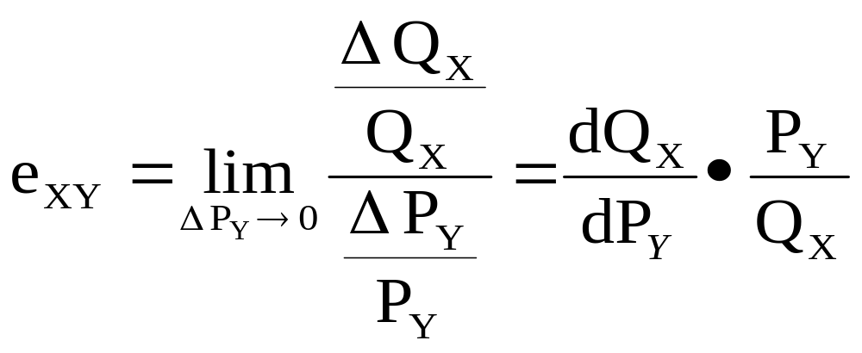
需求交叉弧弹性公式为
需求交叉点弹性公式为：

Slide 53
（2）需求的交叉弹性与两种商品间的关系
需求的交叉弹性既可以为正值，也可以为负值。据此，可以判断任意两种商品之间的关系。

Slide 54
①当e_{XY}>0时，两种商品之间存在着替代关系，或称两种商品互为替代品。表明一种商品价格的上升（或下降）会引致另一种商品需求量的增加（或减少）。两种商品正的交叉弹性系数越大，两种商品的可替代性越强。
PY
eXY>0
O
QX

Slide 55
② e_{XY} < 0时，则两种商品之间存在互补关系。表示一种商品价格上升（或下降），会导致另一种商品需求量减少（或上升）。两种商品负交叉弹性的绝对值越大，表明两种商品的互补性越强。
PY
eXY<0
O
QX

Slide 56
③当e_{XY}＝0时，则两种商品间存在独立关系，或称两种商品互为独立商品或中性商品。表示一种商品的价格无论怎样变化，另一种商品的需求量均不变。
PY
e_{XY}＝0
O
QX

Slide 57
三、供给弹性
在西方经济学中，供给弹性包括供给的价格弹性、供给的交叉弹性、供给的预期价格弹性等。在此考察的是供给的价格弹性，它通常被简称为供给弹性。

Slide 58
1、供给弹性的含义
供给弹性（Elasticity of Supply）表示在一定时期内一种商品供给量的相对变动对其价格的相对变动的反应程度。或者说，表示在一定时期内当一种商品的价格变化百分之一时所引起的该商品的供给量变化的百分比。
假定供给函数为Q=f（P），以e_{s}表示供给弹性系数，则：

Slide 59
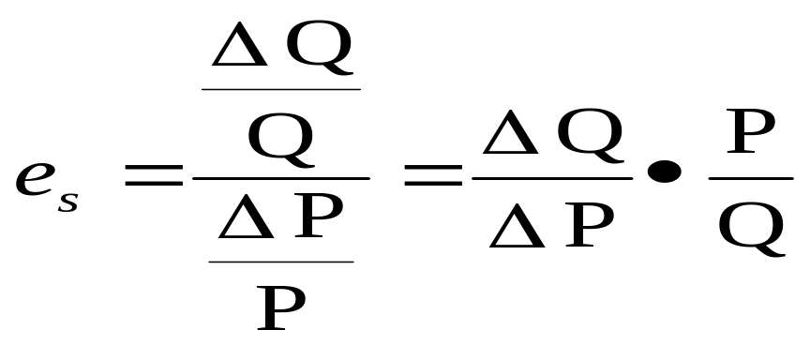
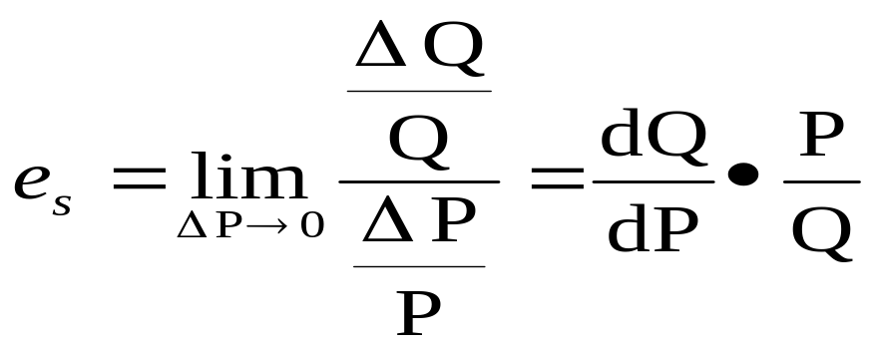
供给弧弹性的公式为：
供给点弹性的公式为：
供给弹性一般都为正值。

Slide 60
2、供给弹性的五种类型
e_{s}>1，表示富有弹性
e_{s}<1，表示缺乏弹性
e_{s}＝1，表示单位弹性
e_{s}＝∞，表示完全弹性
e_{s} =0，表示完全无弹性

Slide 61
以线性供给曲线为例
P
P
A
A
Q
Q
O
C
B
C
O
B
es <1
es >1

Slide 62
P
A
Q
O(C)
B
es=1
P
P
O
Q
O
Q
es ＝∞
es =0

Slide 63
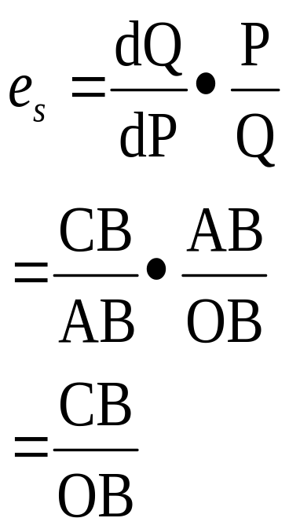
3、供给弹性的几何意义
（1）线性供给曲线的点弹性
供给曲线上A点的点弹性
P
A
C
Q
O
B

Slide 64
（2）曲线型供给曲线的点弹性
曲线型供给曲线的点弹性的几何求法，可以过所求点作供给曲线的切线，其后的过程与线性供给曲线相同。
P
A点的点弹性同样等于CB/OB
A
O
Q
C
B

Slide 65
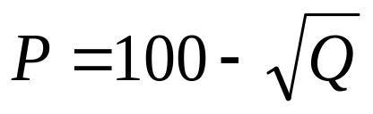
练 习 题
1.若某商品的需求函数为 ,求价格P=60的情况下,该商品的需求价格弹性,并说明对该商品应采取的涨价或跌价的政策。
2.设汽油的需求价格弹性为0.15,其价格现为每加仑1 .2美元，试问汽油价格上涨多少才能使其消费量减少10%

Slide 66
3.假定在某市场上A、B两厂商是生产同种有差异的产品的竞争者；该市场对A厂商的需求曲线为P_{A}=200-Q_{A}，对B厂商的需求曲线为P_{B}=300-0.5Q_{B}；两厂商目前的销售量分别为Q_{A}=50，Q_{B}=100。求：
AB两厂商的需求的价格弹性e_{dA}和e_{dB}个是多少？
如果B厂商降价后，使得B厂商的需求量增加为Q_{B}’=160，同时使竞争对手A厂商的需求量减少为Q_{A}’=40。那么，A厂商的需求的交叉价格弹性e_{AB}是多少？
如果B厂商追求销售收入最大化，那么，你认为B厂商的降价是一个正确的行为选择吗？

